Slide 1

深圳市2017年高三年级第二次调研考试
讲评课件
2017年4月20日 龙 猫

Slide 2
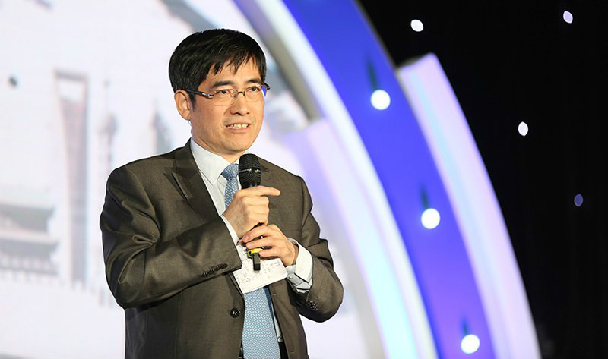
序图：华东师范大学党委书记童世骏

Slide 3
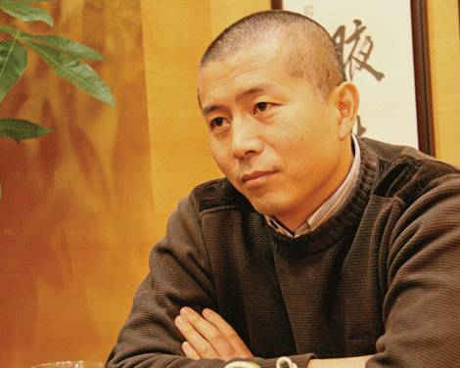
序图：江苏省作家协会副主席毕飞宇

Slide 4
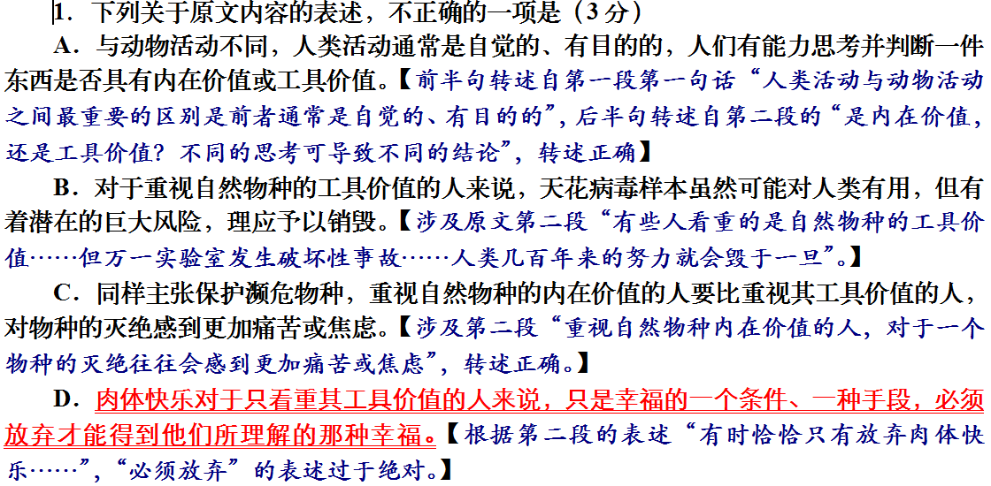
（一）论述类文本阅读（9分）

Slide 5
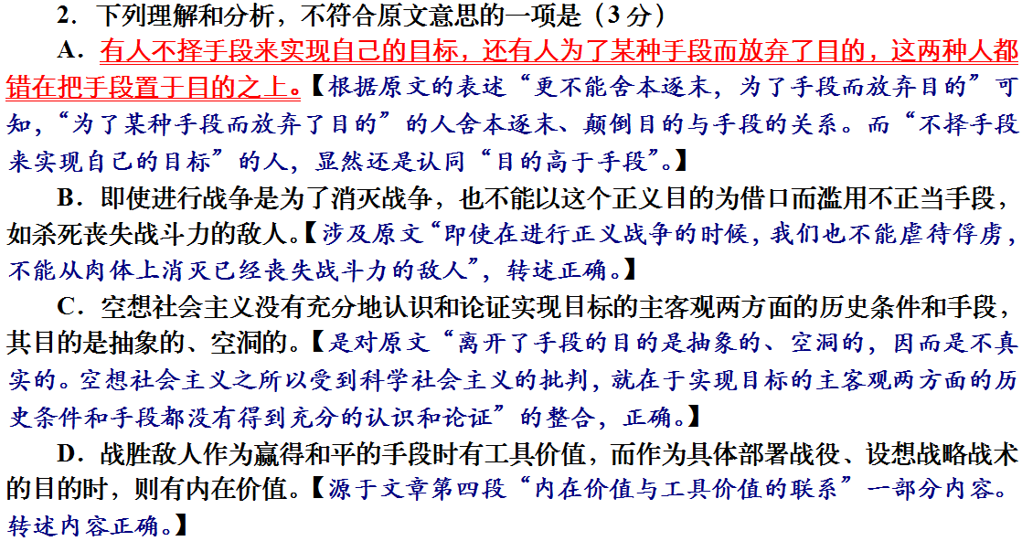
（一）论述类文本阅读（9分）

Slide 6
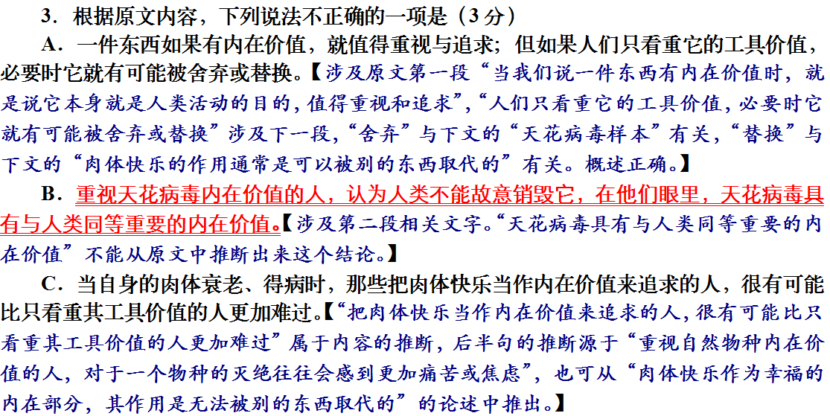
（一）论述类文本阅读（9分）

Slide 7
（一）论述类文本阅读（9分）
D．要实现人与人之间、国与国之间和平相处这一目的，既不能排除必要的战争手段，又不能把战争凌驾于和平之上。【涉及原文“……并不是任何手段都可以用来实现一个目的，……人与人之间、国与国之间和平相处是人类进步的根本目的”，转述正确。】

Slide 8
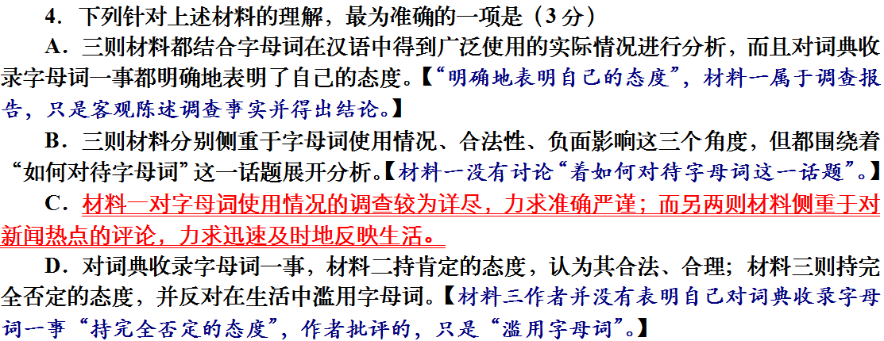
（二）实用类文本阅读（12分）

Slide 9
（二）实用类文本阅读（12分）
5．下列针对上述材料的分析，不够合理的一项是（3分）
A．材料一选取《现代汉语词典》（第六版）和《人民日报》作为调查的对象，看重样本的权威性、典型性；材料三使用的论据较有生活气息。
B．材料一通过周密的调查分析得出明确的结论，尽量避免引起争议；而另两则材料的观点则更加个性化，允许不同观点、不同意见的争鸣。
C．材料一依照调查内容的性质进行分类、归纳，体现调查的科学性；另两则材料则依照先述后评的思路来写作，体现评论的写作特点。
D．材料一语言准确，逻辑严密；另两则材料的语言都比较通俗易懂。材料三比材料二在表达上更加口语化，因而比材料二具有更强的说服力。【错在“因而比材料二具有更强的说服力”。“说服力”与语言的通俗性有关，但更倚重于论证的逻辑性，而材料二的逻辑性要强于材料三。】

Slide 10
（二）实用类文本阅读（12分）
6．字母词的广泛使用，对汉语发展有哪些利与弊？请结合上述材料简要分析。（6分）
利：①丰富汉语表达形式及语汇系统。（据材料一第1段：“字母词在汉语中得到广泛使用，已成为汉语词汇系统产生新词的重要形式之一。”材料二第2段：“字母词是汉语发展中出现的新现象。”）
②有利于汉语适应时代（热点）、实际生活的需要”。（据材料一第3段概括：“这一变化趋势体现出国家对经济发展的重视。”材料二第2段：“由于汉语发展了，汉语言文字使用中出现了新情况。”据材料三开头：“表明字母词在实际生活中使用范围扩展得相当快……都已深入人们的生活。”）
③具有一定的表达优势，易于被大众接受。（据材料一第3段：也体现出在词汇系统接纳这一经济领域术语的博弈时，字母词形式所表现出的表达优势。）

Slide 11
（二）实用类文本阅读（12分）
弊：①损害汉语言词汇系统的稳定性。（据材料一第4段“字母词使用频次高低中接受度不如汉语词的字母词”的分析。）
②破坏汉语语言生态（损害汉语的纯洁性）。（据材料三“生造冷僻、使用不当等现象”、文章标题“必须高度重视语言生态”。）
③涉嫌违反语言文字法。（据材料二第1、2段内容归纳。）
④滥用字母词影响汉语的交际效果。（据材料三“看不懂”“招人反感”归纳。）

Slide 12
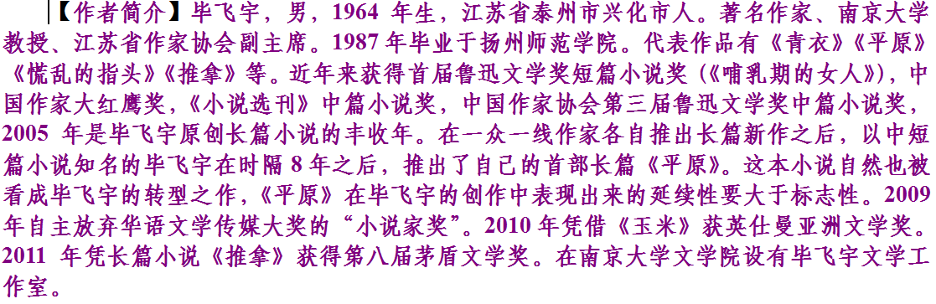
（三）文学类文本阅读（14分）

Slide 13
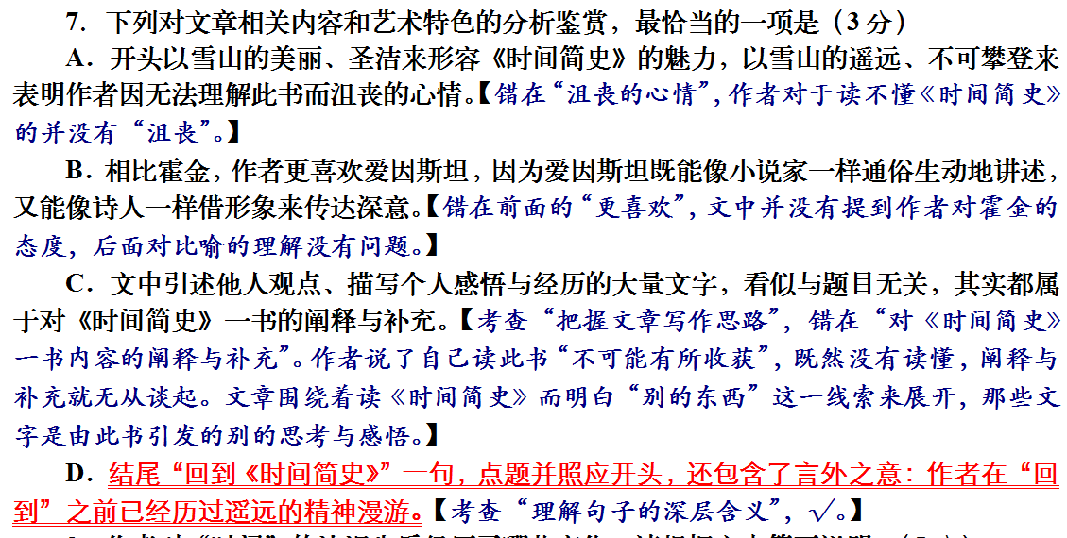
（三）文学类文本阅读（14分）

Slide 14
（三）文学类文本阅读（14分）
8．作者对“时间”的认识先后经历了哪些变化？请根据文本简要说明。（5分）
答：（1）时间是手表内部的一个（客观）存在；
（2）时间是空间，被分成了许多“格”；
（3）时间意味着别的东西；
（4）时间有起点的，也有终点；

Slide 15
（三）文学类文本阅读（14分）
（5）时间与空间都是有弧度的；
（6）人的欲望与时间和空间有关，应为此制定规则。
解析：考查“提取文中重要信息”。要注意原文使用了倒叙的写法，答案1、2、3点在时间上要早于4、5点。题目只要求简要说明，不必答出时间、人物等多余的要素，只要答出变化就行（注意不能用比喻来代替说明）。每点1分，顺序错乱，表达不清酌情扣分。

Slide 16
（三）文学类文本阅读（14分）
9．既然“这样的阅读不可能有所收获”，为什么作者坚持认为“它依然是必需的”？请结合全文具体分析。（6分）
答：这样阅读是“必需”的，是因为：
（1）因为有意外的、别的收获。（或“不懂得作者收获了对阅读魅力的领悟，对时空本质的理解，对童年往事的追忆等，体会到书本之外的‘别的快乐’”。）
（2）获得了特殊的阅读快感。（或“作者思维变得活跃（状态被调动起来），想到了爱因斯坦、毕加索，顾拜旦等，获得特殊的快感”。）
（3）获得了阅读的精神磨砺。（或“作者耗费大量的时间与精力来读此书，明知难以读懂仍坚持不懈，获得精神的磨练，得到别的乐趣，这正是阅读的魅力。”）

Slide 17
（三）文学类文本阅读（14分）
解析：考查“理解文章主旨，挖掘文本丰富内涵”。虽然答案的要点都来自最后一段，但分析的具体内容必须在前面的文本中提取、概括。每点2分，共6分。未具体分析的、表达不清的，酌情扣分。照抄原文，最多给2分。

Slide 18
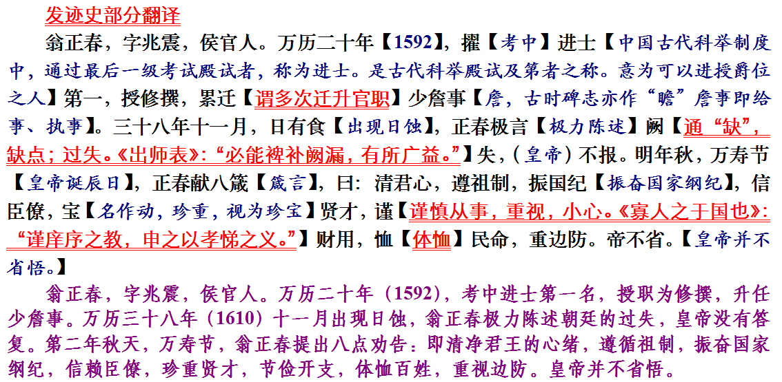
（一）文言文阅读（19分）

Slide 19
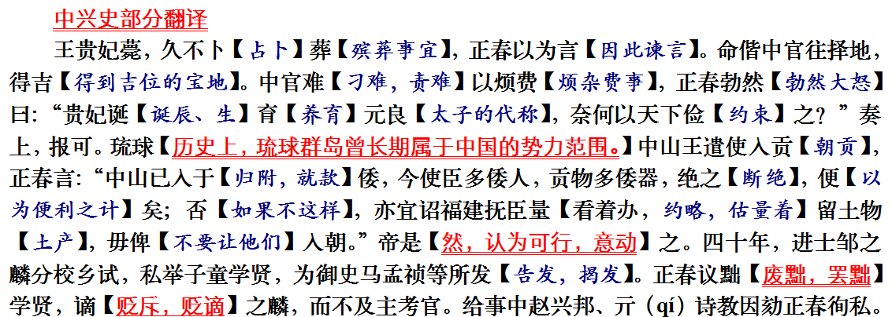
（一）文言文阅读（19分）

Slide 20
（一）文言文阅读（19分）
王贵妃去世，许久不占卜葬地事宜，翁正春因此谏言。皇帝命令宦官去选择墓地，选取到了好风水的墓地。宦官却以此事烦杂费事而责难翁正春，翁正春非常愤怒地说：“贵妃生育了太子，为什么让天下人俭慢对待她？”启奏皇帝，答复可以。琉球中山王派遣使者朝贡，翁正春称：“中山王已归附倭寇，现在的使者多是倭人，贡物大都是倭国的器物，断绝与其往来比较好；要不然，也可以下诏让福建的地方官约略留下一些土物，不要让他们到京都朝贡。”皇帝对此表示赞同。万历四十年（1612），进士邹之麟分管乡试，对举人童学贤徇私，被御史马孟祯等人告发。翁正春提议废黜童学贤，贬斥邹之麟，却不涉及主考官。给事中赵兴邦、亓诗教于是弹劾翁正春徇私。

Slide 21
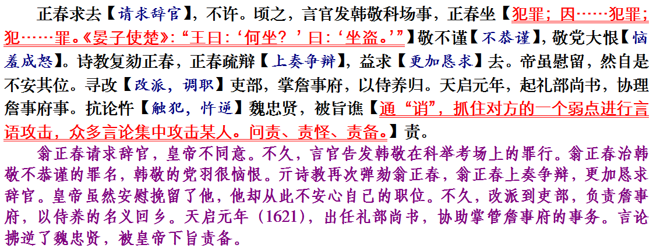
（一）文言文阅读（19分）

Slide 22
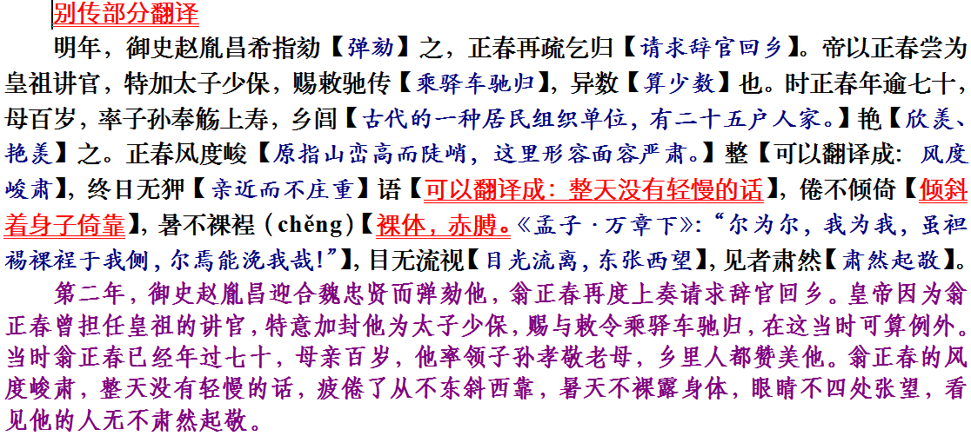
（一）文言文阅读（19分）

Slide 23
（一）文言文阅读（19分）
10．下列对文中画波浪线部分的断句，正确的一项是（3分）
A．时正春年逾七十／母百岁／率子孙奉觞上寿／乡闾艳之／正春风度峻整／终日无狎语／倦不倾倚／暑不裸裎／目无流视／见者肃然【原句：时正春年逾七十，母百岁，率子孙奉觞上寿，乡闾艳之。正春风度峻整，终日无狎语，倦不倾倚，暑不裸裎，目无流视，见者肃然。】
B．时正春年逾七十／母百岁率子孙／奉觞上寿／乡闾艳之／正春风度峻整终日／无狎语／倦不倾倚／暑不裸裎／目无流视／见者肃然
C．时正春年逾七十／母百岁／率子孙奉觞上寿／乡闾艳之／正春风度峻整终日／无狎语／倦不倾倚／暑不裸裎／目无流视／见者肃然
D．时正春年逾七十／母百岁率子孙／奉觞上寿／乡闾艳之／正春风度峻整／终日无狎语／倦不倾倚／暑不裸裎／目无流视／见者肃然

Slide 24
（一）文言文阅读（19分）
解析：原文断句处为叙述和评价两部分内容，语言形式也体现为叙述和议论两种特点。断句的难点有两处：一处为“母百岁率子孙奉觞上寿”，此处易错断为“母百岁率子孙”（主语为母），这不符合中国传统孝礼的文化，“率子孙奉觞上寿”的主语应为翁正春；第二处为“正春风度峻整终日无狎语”，不能是“峻整终日”，而应该是“风度峻整，终日无狎语”，符合评价语言的整齐原则。

Slide 25
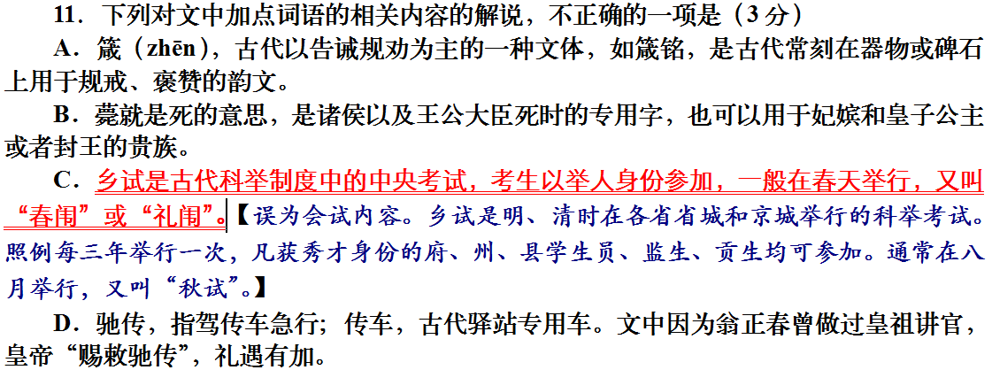
（一）文言文阅读（19分）

Slide 26
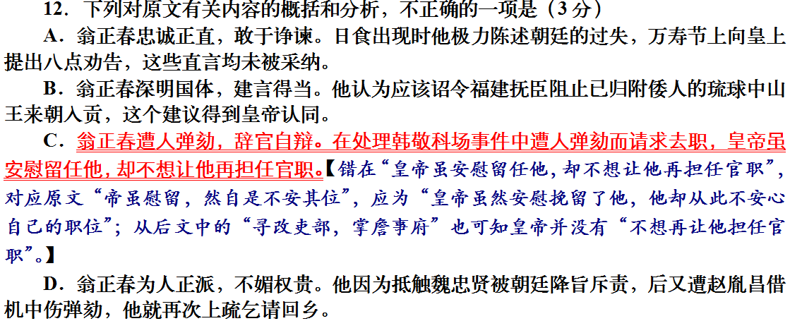
（一）文言文阅读（19分）

Slide 27
（一）文言文阅读（19分）
13．把文中画横线的句子翻译成现代汉语。（10分）
（1）中官难以烦费，正春勃然曰：“贵妃诞育元良，奈何以天下俭之？”（5分）
（1）中官难以烦费，正春勃然曰：“贵妃诞育元良，奈何以天下俭之？”（5分）
翻译：宦官却以此事烦杂费事而责难翁正春，翁正春非常愤怒地说：“贵妃生育了太子，为什么让天下人俭慢（用轻慢的方式）对待她？”
（“难以烦费”，“难”1分，句式1分；“诞育”，“生下，养育”，1分；“奈何”句式，1分；“俭之”“俭慢对待她”，1分。）

Slide 28
（一）文言文阅读（19分）
（2）顷之，言官发韩敬科场事，正春坐敬不谨，敬党大恨。（5分）
（2）顷之，言官发韩敬科场事。正春坐敬不谨，敬党大恨。（5分）
翻译：不久，言官告发韩敬在科举考场上的罪行。翁正春治韩敬不恭谨的罪名，韩敬的党羽很恼恨。
（“顷之”，1分；“发”，1分；“坐”，治…罪，1分；“不谨”，“不恭谨”，1分；语意1分。）

Slide 29
（二）古代诗歌阅读（11分）
罢郡归洛阳寄友人①
刘禹锡
远谪年犹少，初归鬓已衰。
门闲故吏去，室静老僧期。
不见蜘蛛集②，频为佝偻欺。
颖微囊未出，寒甚谷③难吹。
濩【huò】落④唯心在，平生有己知。
商歌⑤夜深后，听者竟为谁？

Slide 30
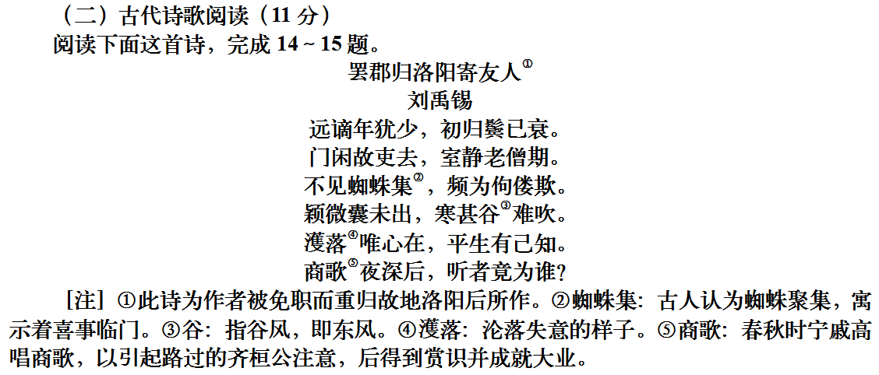
（二）古代诗歌阅读（11分）

Slide 31
（二）古代诗歌阅读（11分）
刘禹锡回到洛阳，被任命为东都尚书省主客郎中，这是一个闲职。他脱颖而出的心事又落空了。忍不住发出“颖微囊未出，寒甚谷难吹”的感叹。他感到“世事不同心事”，在这种心情下，他写了《罢郡归洛阳闲居》:“十年江南守，旦夕有归心。及此西还日，空城东武吟。花间数盏酒，月下一张琴。闻说功名事，依前惜寸阴。”失望的情绪，洋溢于字里行间。他在《为郎分司寄上都同舍》诗中，记下了自己宦况的冷落:“籍通金马门，家在铜驼陌。省闼昼无尘，宫树远凝碧。荒街浅深辙，古渡潺湲石。唯有嵩岳云，堪夸早朝客。”

Slide 32
（二）古代诗歌阅读（11分）
他是真的希望能凭着自己的才华，切实为祖国做点实事，当然不乐意担任这种消磨意志的闲职。所以才认为只有嵩岳之云，才是自己的知音。直到大和二年(公元828年)由于宰相裴度等人的荐拔，刘禹锡才被调回朝廷任主客郎中。亲戚朋友闻讯前来祝贺，以致“壶觞盈门”，与以前被冷落的情形大不一样。

Slide 33
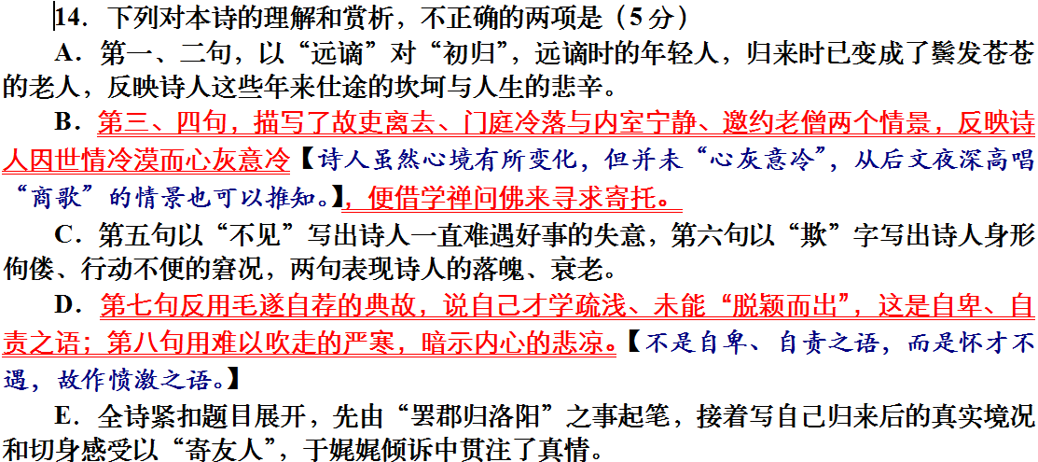
（二）古代诗歌阅读（11分）

Slide 34
（二）古代诗歌阅读（11分）
15．最后四句表达了诗人哪些复杂的思想情感？请结合全诗简要分析。（6分）
参考答案：
（1）被贬后的失意。（结合“濩落”一词注释简析。）
（2）失意却初心不改的坚持。（结合“濩落唯心在”简析。）
（3）有知己的安慰。（结合“平生有己知”简析。）
（4）对施展才华的渴望。（结合“商歌夜深后，听者竟为谁？”简析。）
（5）无人赏识的惆怅、遗憾和忧愤之情。（结合“商歌夜深后，听者竟为谁？”简析。）

Slide 35
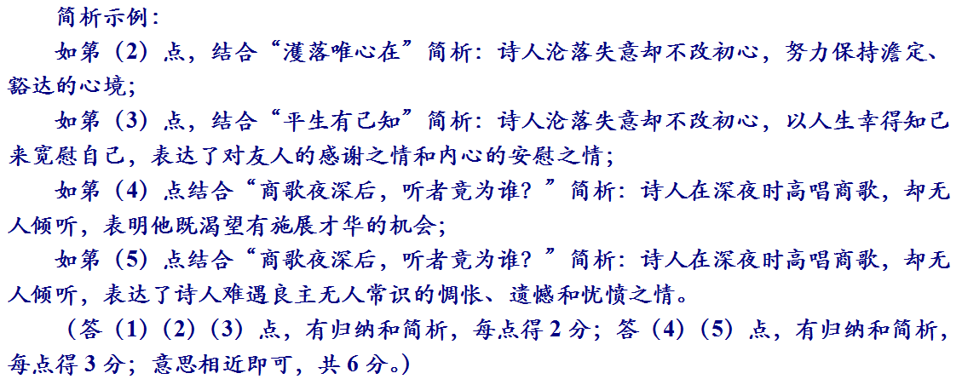
（二）古代诗歌阅读（11分）

Slide 36
（三）名篇名句默写（5分）
（三）名篇名句默写（5分）
16．补写出下列句子中的空缺部分。（5分）
（1）庄子在《逍遥游》中写到，蜩与学鸠起飞后只能“抢榆枋而止”，飞得不高时便落在地上，所以他们不解地诘问大鹏“奚以之九万里而南为”？
（2）苏轼《念奴娇•赤壁怀古》中“多情应笑我，早生华发”两句，由对英雄的追慕转向对自身现实的嗟叹。
（3）宋濂在《送东阳马生序》中，写到自己刻苦求学并自得其乐，所以无视物质生活的贫乏，“不知口体之奉不若人也”。

Slide 37
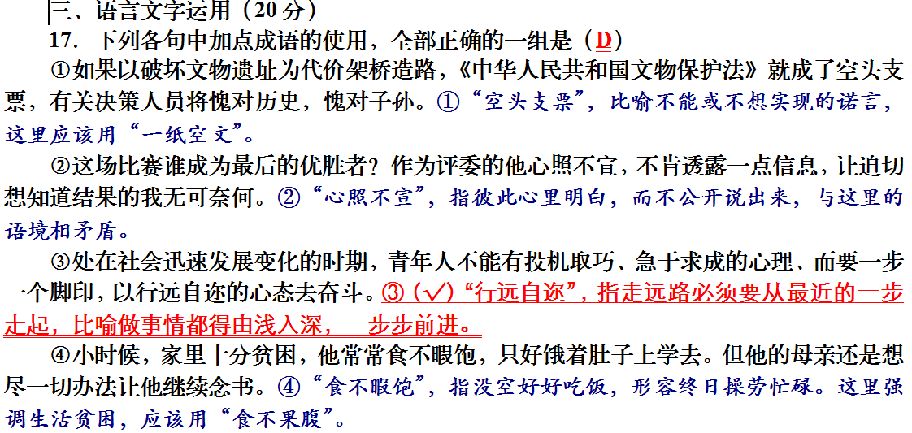
三、语言文字运用（20分）

Slide 38
三、语言文字运用（20分）
⑤在为老人提供经济赡养之后，子女更要重视对老人的“精神赡养”，使他们能够好好享受生活，拥有美好的桑榆晚景。⑤（√）“桑榆晚景”也作“桑榆暮景”，指照在桑树、榆树梢上的落日余晖，比喻人晚年的时光。
A．①④ B．②③ C．②⑤ D．③⑤

Slide 39
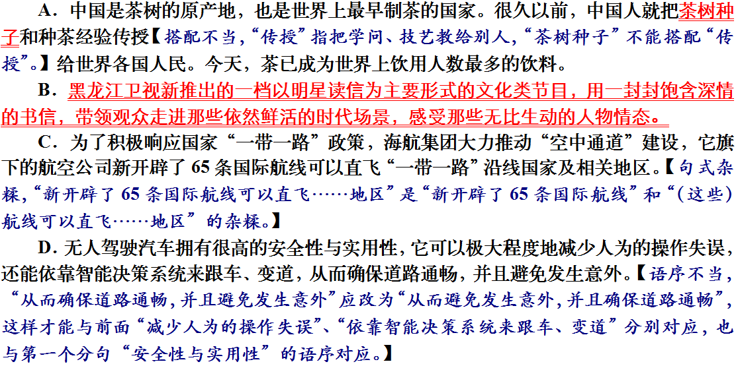
三、语言文字运用（20分）

Slide 40
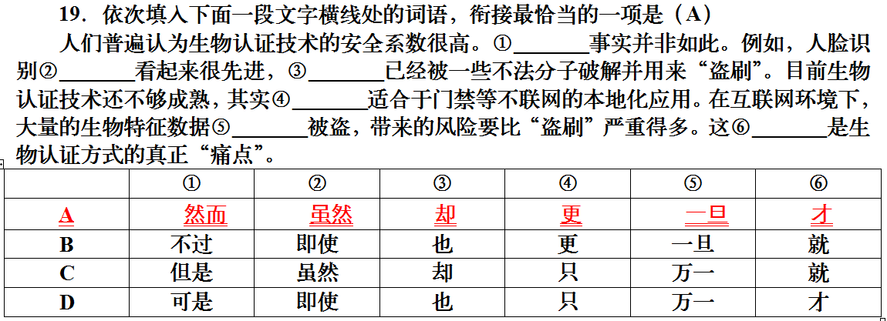
三、语言文字运用（20分）

Slide 41
三、语言文字运用（20分）
【解析】
A（①转折语气明显，用“然而”或“但是”。②不属于假设，不能用“即使”，要用“虽然”。③根据前面，用“却”。④用“更”更符合实际，用“只”过于绝对。⑤用“一旦”，表示有可能，符合语境；而“万一”则常用于主观认为发生的可能性极小的非常态事件。⑥用“才”，表示在前面“盗刷”的基础进一步强调“真正的风险”。）

Slide 42
三、语言文字运用（20分）
20．在下面一段文字横线处补写恰当的语句，使整段文字语意完整连贯，内容贴切，逻辑严密，每处不超过12字。（5分）
臭氧是个亦正亦邪的角色，是正还是邪，①：______________在距地面10－50千米的高空，臭氧是地球的卫士，能吸收紫外线、保护地球上的生物；到了距地面100米左右的近地面层，②______________，引发头痛、胸闷甚至肺气肿等症状。除了对人体健康的伤害，臭氧污染③______________。臭氧浓度达到50PPb时，全国冬小麦就会减产413．2万吨；而英国每年因为臭氧污染造成的材料损失高达3．45亿英镑。

Slide 43
三、语言文字运用（20分）
参考答案：
①取决于它所处的高度；
②臭氧就变成健康的杀手（或：臭氧就会损害人体健康）；
③还会造成严重的经济损失。
（②处1分，①、③处各2分，共5分。其它答案符合语境逻辑的，亦可酌情给分。）

Slide 44
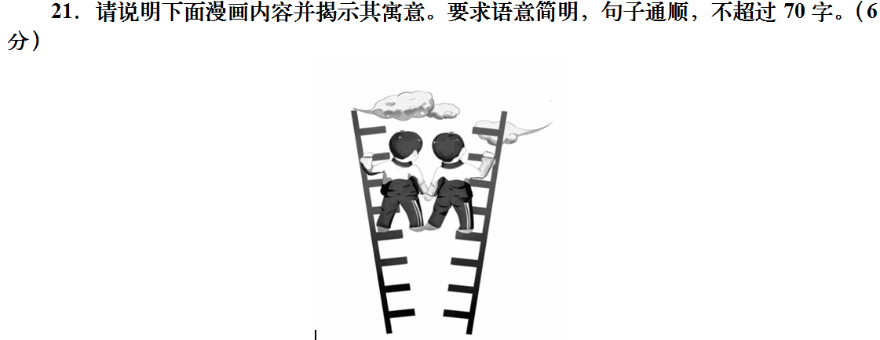
三、语言文字运用（20分）

Slide 45
三、语言文字运用（20分）
参考答案：画面上各有一半梯子的两个人，一手握梯一手扶住对方，凭着单脚用力，一起登到白云飘浮的高处。寓意是优势互补的合作可助人登上事业顶峰（懂得合作才能走向远，站得高）。（画面说明3分，寓意3分。要素不全、表意不清的，酌情扣分，每超3字扣1分，扣完为止。）

Slide 46
四、写作（60分，略）
四、写作（60分）
22．阅读下面的材料，根据要求写一篇不少于800字的文章。（60分）
大一寒假，被国内一所著名高校高分录取的小王，见到他高中最要好的同学小刘，聊起各自的大学生活。小王说，他进了大学才发现：身边有不少人不但学习拔尖，而且多才多艺，课余生活也很丰富；在这里，自己引以为豪的高考分数变得苍白无力。他后悔自己高中三年多数时间都在“题海”中度过了。
小刘对他说，不要这样轻易地否定自己的过去，如果没有曾经的付出，你如今连说后悔的机会都没有。
要求：结合材料内容及含意，选好角度，确定立意；明确文体，自拟标题；不要套作，不得抄袭，不得泄漏个人信息。

Slide 47
【这个好玩】3．素质教育与应试教育之间的关系
（1）学习不要忘了自己素质的发展。从小王的后悔得出的体会，有些人，学习成绩和素质的全面发展是可以兼顾的，为什么我就不能够兼顾呢？
（2）我们其实也很无奈。“我们”其实也有这样学习成绩与素质全面发展兼顾起来的想法，可是现实不允许我们这样做，我们自己底气不够。
（3）后悔还有得救。大一寒假就意识到自己高中只顾学习，忽略了素质全面发展的问题，其实并不晚，完全可以在大学里面补回来。
（4）精彩在知己的努力。正如小刘说的，应该庆幸自己在高中的努力，考生了大学，达到了自己的目标。生活会有很多遗憾，但是，只要是自己努力过了，自己不应该感到后悔。
（5）人生没有后悔药。

